Slide 1


INGESTA DE DATOS
Instituto Politécnico Nacional
Escuela Superior de Cómputo
De Luna Ocampo Yanina
Medina Barreras Daniel Iván

Slide 2
Contenidos
01
02
03
04
Principios de Minería de Datos
Principios de ETL
Hadoop (HDFS)
Map Reduce

Slide 3
01
Principios de Minería de Datos
¿Qué es? ¿Cuáles son?

Slide 4
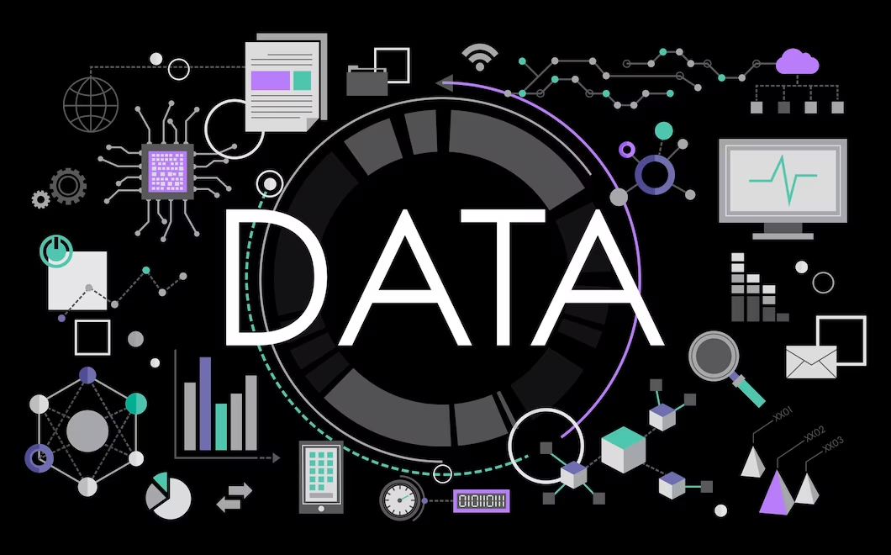
¿Qué es la minería de datos?
Introduction to data mining:
Es el proceso de descubrir automáticamente información útil en grandes repositorios de datos. Sus técnicas se implementan con el fin de encontrar patrones nuevos.

Slide 5
Principios fundamentales
Comprensión del negocio
Selección y preparación de datos
Exploración de datos
Evaluación de modelos
Implementación
Modelado

Slide 6

Comprensión del negocio
Entender el contexto empresarial y los objetos que se buscan alcanzar.

Slide 7

Selección y preparación de datos
Identificamos los datos que son relevantes para el análisis, los limpiamos y transformamos a un formato adecuado.

Slide 8
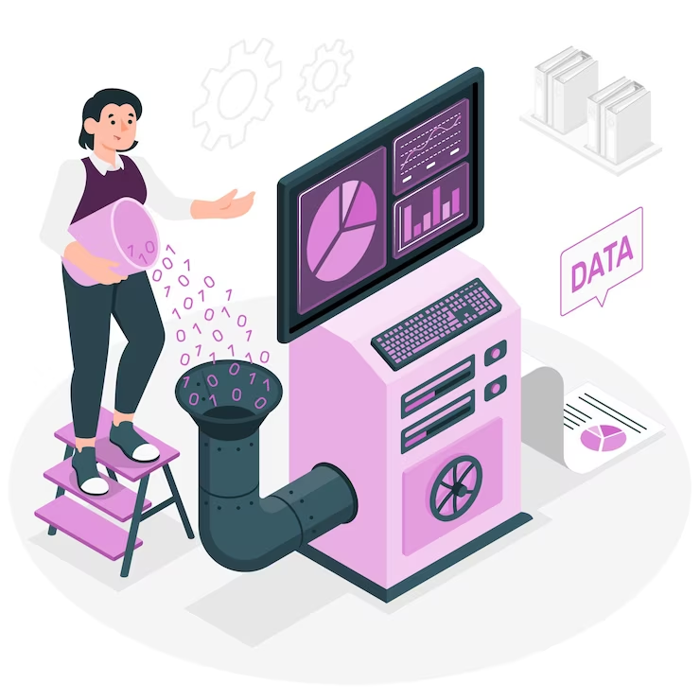
Exploración de datos
Identifica patrones y tendencias en los datos. Se pueden utilizar técnicas de visualización.

Slide 9
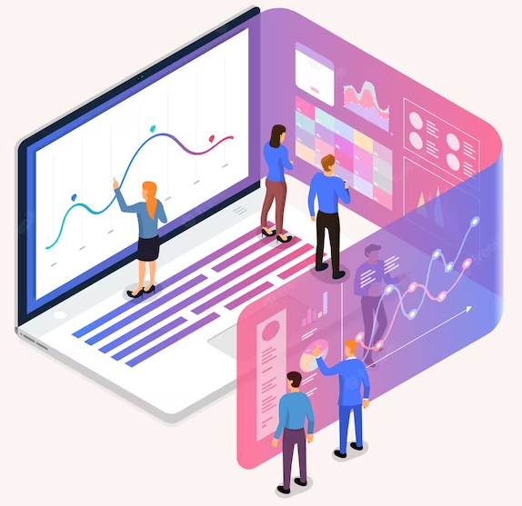
Modelado
Implica técnicas de análisis estadístico para crear modelos predictivos y descriptivos.

Slide 10
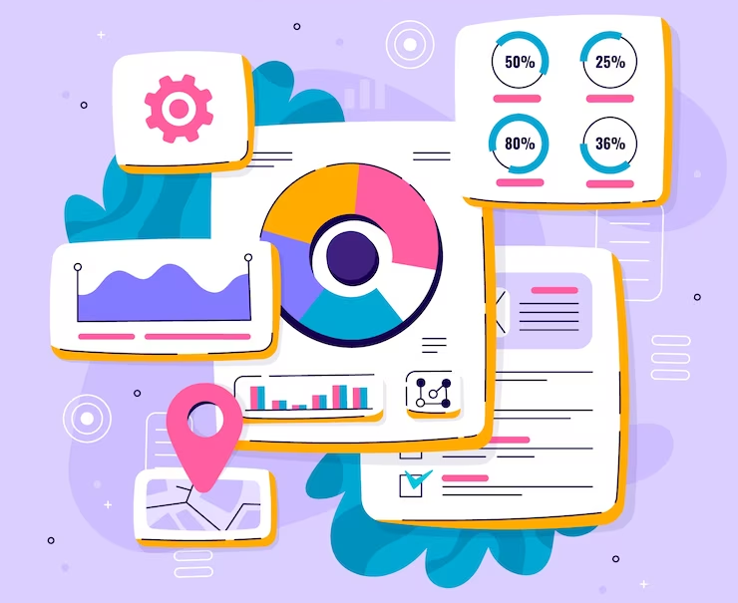
Evaluación de modelos
Importante para determinar su precisión y utilidad para determinar si son precisos y confiables.

Slide 11

Implementación
Integrar el modelo al proceso de negocio e informar y mejorar la toma de decisiones empresariales.

Slide 12
EXTRA

Slide 13

Mantenimiento
Monitorización y actualización de los modelos a medida que cambian los datos y condiciones de negocio.

Slide 14
02
Principios de ETL
¿Cuáles son?

Slide 15

¿Qué es ETL?
Extracción, transformación y carga (ETL) es el proceso consistente en combinar datos de diferentes orígenes un gran repositorio central llamado almacenamiento de datos.
ETL utiliza un conjunto de reglas comerciales para limpiar y organizar datos en bruto y prepararlos para el almacenamiento, el análisis de datos y el machine learning (ML).

Slide 16
Los tres pasos distintos de ETL
Identificación de datos
Almacén de datos de destino
Extracción
Carga
Transformación
Asignar, transformar validar, autenticar, duplicar

Slide 17
¿Por qué es importante ETL?
Las organizaciones de hoy tienen muchos datos de varias fuentes, Al aplicar un proceso ETL, los conjuntos de datos en bruto se preparan en un formato y una estructura que son más consumibles para fines analíticos

Slide 18
¿Cómo beneficia ETL a la inteligencia empresarial?
Contexto histórico | Vista a largo plazo de los datos
Vista de datos consolidada | Facilita el análisis, la visualización y el sentido de los datos.
Análisis de datos preciso | Asegurando que los datos sean confiables.
Automatización de tareas | Dedicar más tiempo a innovar

Slide 19
¿Cómo ha evolucionado el ETL?
ETL tradicional
Almacen
Escalabilidad
Tipos de datos y fuentes de datos
Bases de datos transaccionales
Muy poca
Transaccionales
ETL moderno
Almacen
Escalabilidad
Tipos de datos y fuentes de datos
Cloud
Casi ilimitada
Todo

Slide 20
¿Cómo funciona la ETL?
La extracción, transformación y carga (ETL) funciona moviendo datos del sistema de origen al sistema de destino a intervalos periódicos. El proceso ETL funciona en tres pasos:
Extracción de los datos relevantes de la base de datos de origen.
Transformación de los datos para que sean más adecuados para el análisis.
Carga de los datos en la base de datos de destino.

Slide 21
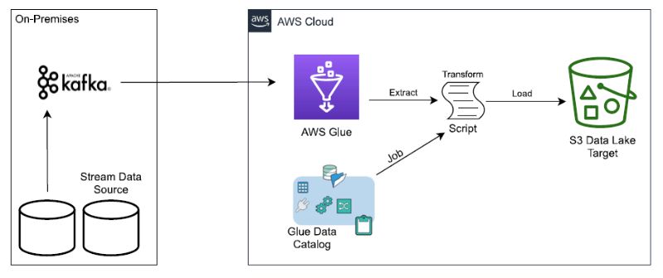

Slide 22

03
Hadoop Distributed File System
¿Qué es?

Slide 23

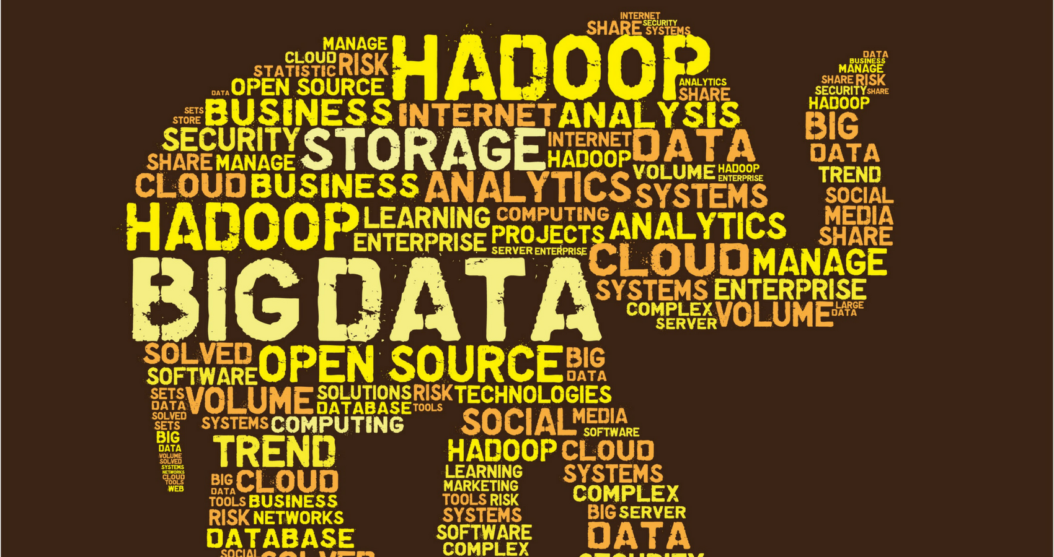
Hadoop
Es una infraestructura de código abierto que reúne todos los componentes necesarios para almacenar y analizar grandes cantidades de datos.
Es de bajo costo inicial
Capacidad de analizar datos a medida que reciben (Big Data)

Slide 24
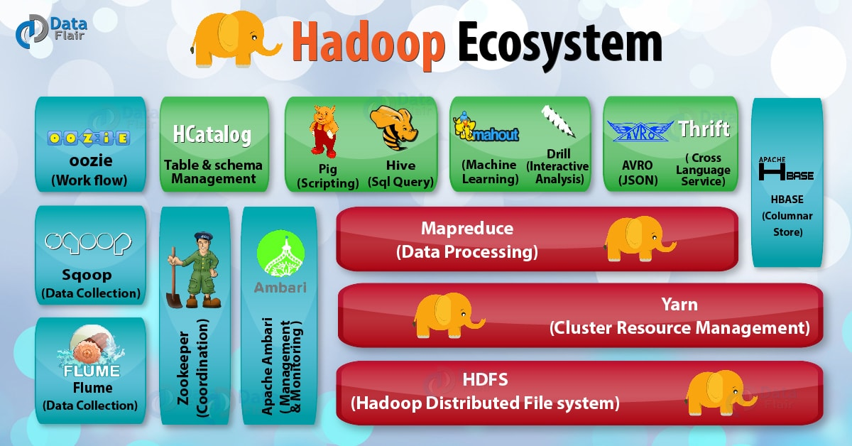
Ecosistema

Slide 25
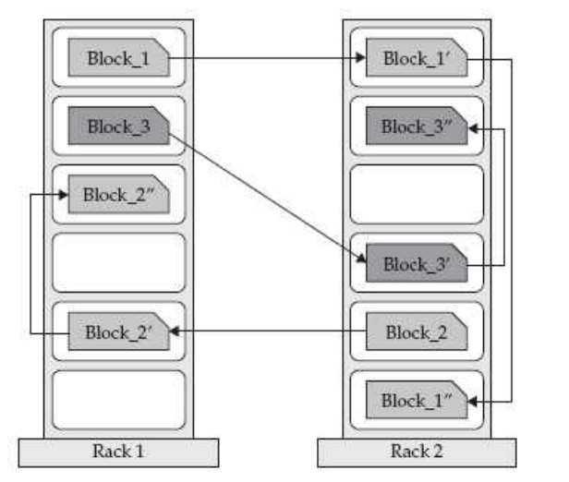
¿Qué es HDFS?
Es el sistema de almacenamiento principal de Hadoop, que se utiliza para almacenar y procesar grandes conjuntos de datos en clústeres de servidores.

Slide 26
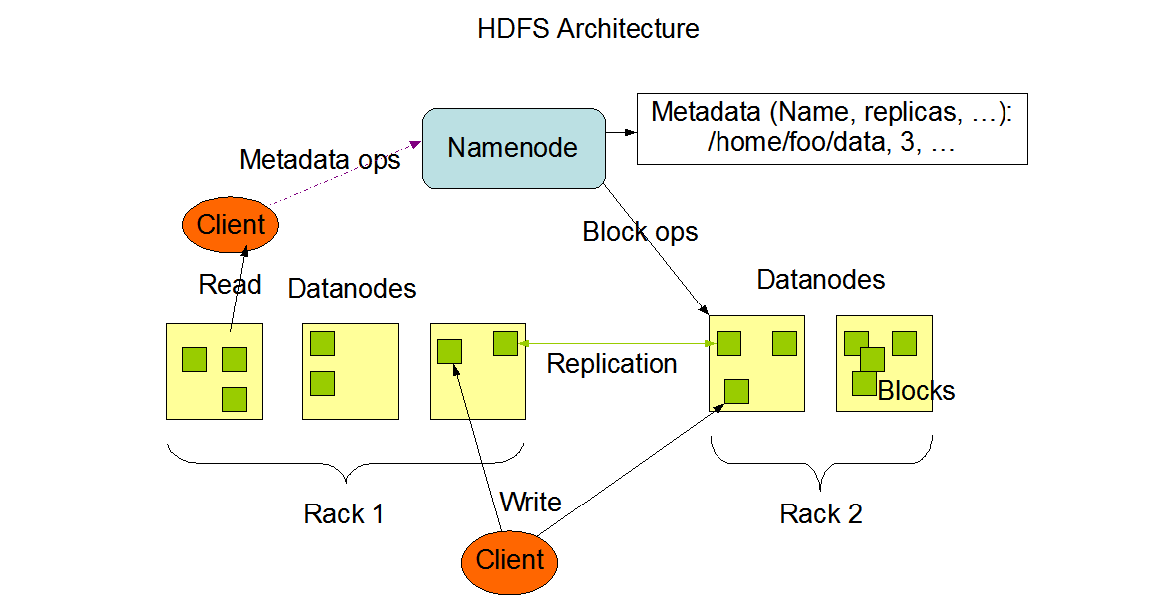
HDFS Architecture

Slide 27

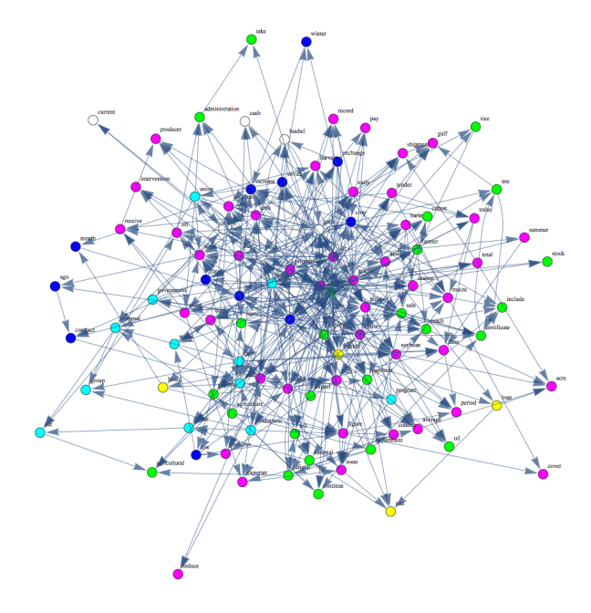
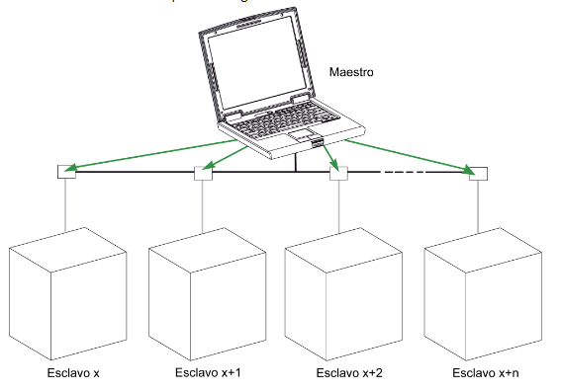

Datos estructurados y no estructurados
Modelo maestro / esclavo
WORM

Slide 28
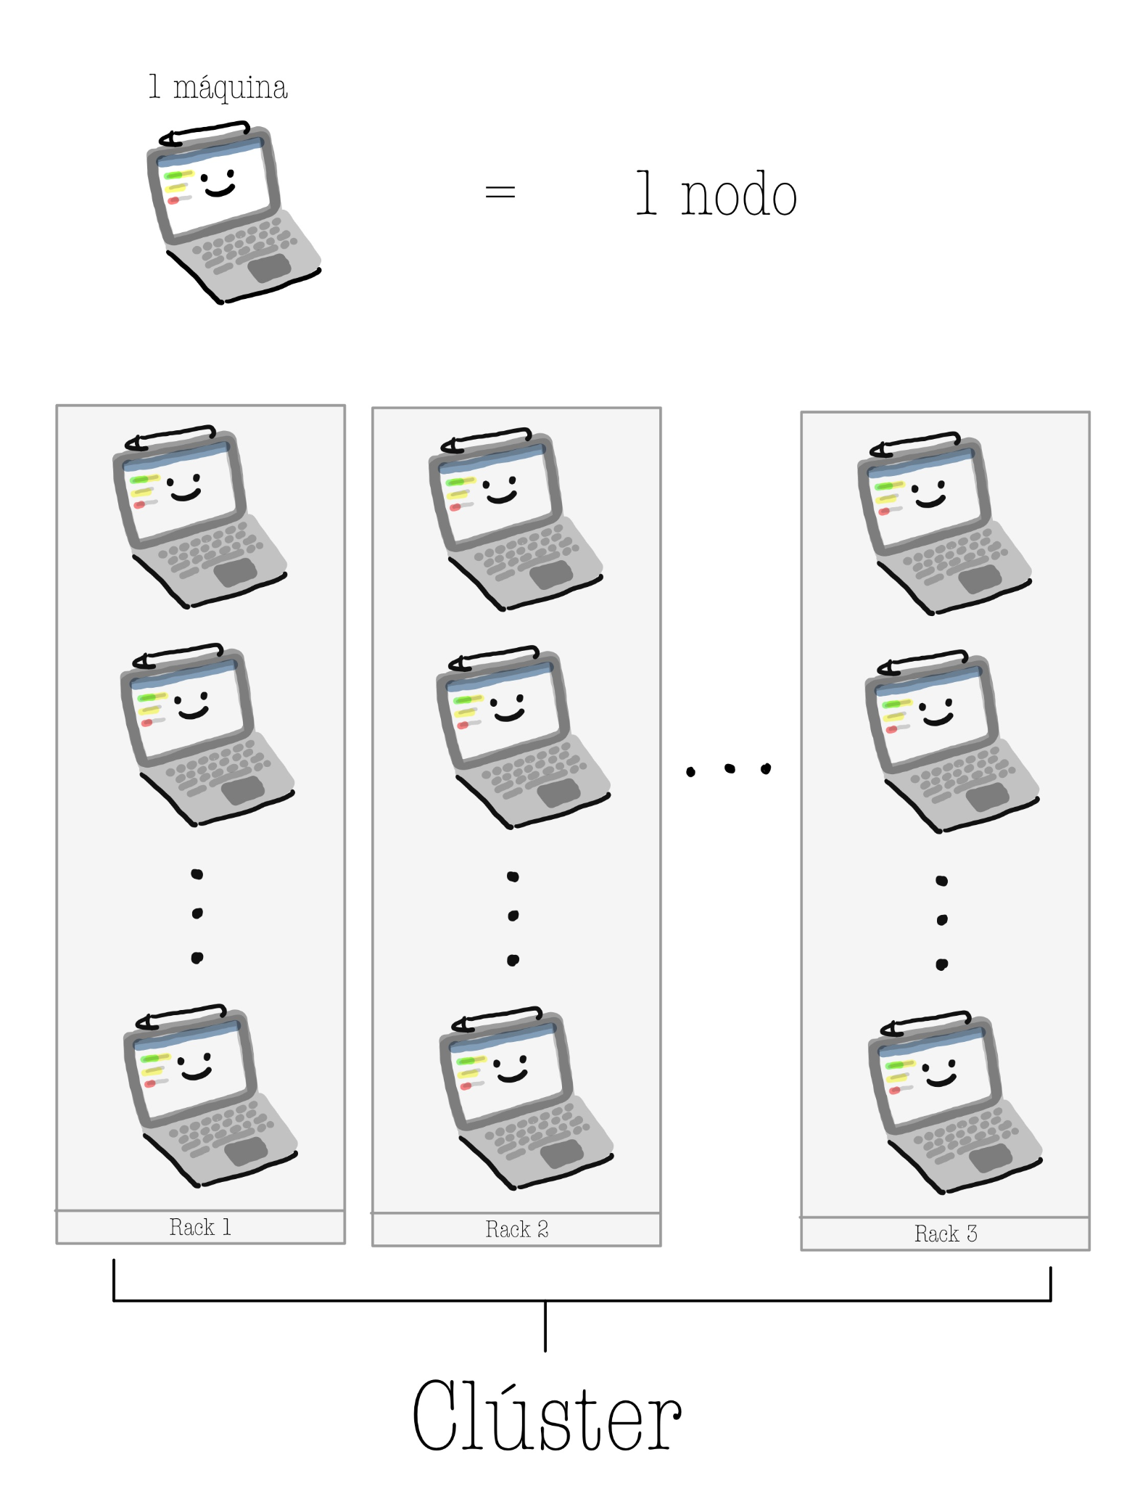

Slide 29
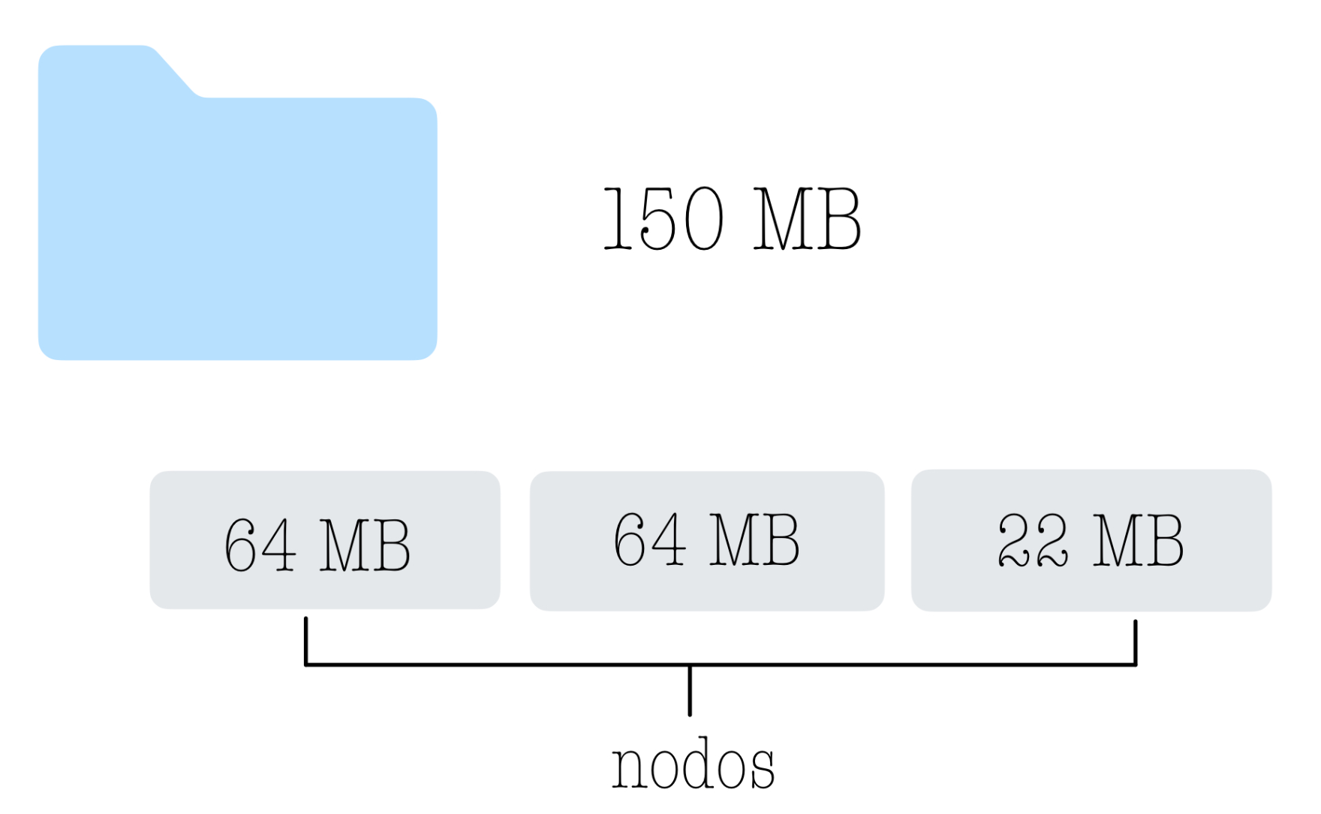

Slide 30
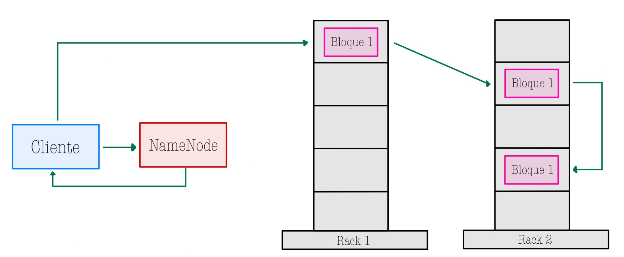
Funcionamiento

Slide 31
Caracteristicas
01
02
03
04
Escalable horizontalmente
Permite agregar más servidores a medida que aumenta el tamaño de datos.
Tolerancia a fallos
Manejar fallos sin pérdida de datos.
Bajo costo
Lo hace accesible en comparación a otras soluciones de almacenamiento.
Alto rendimiento
Maneja grandes cantidades de datos con velocidad de lectura y escritura.

Slide 32




Aplicaciones en Big Data
Procesamiento de datos
Análisis de datos de streaming
Análisis de datos de redes
Apache Hive
Apache Pig
Apache Storm
Apache Spark Streaming
Apache HBase
Apache Cassandra

Slide 33

04
Map Reduce
Framework para escribir aplicaciones que procesan grandes cantidades de datos en paralelo en grandes clústeres de hardware de bajo coste de forma fiable y tolerante a fallos.

Slide 34
¿Qué es MapReduce?
MapReduce es un modelo de programación que simplifica la tarea de procesamiento de datos al permitir a los usuarios realizar procesamiento paralelo y distribuido en grandes volúmenes de datos.

Slide 35
Etapas en MapReduce
Partes más pequeñas
Combina las partes relacionadas
División
Barajado
Mapeo
Reducción
Funcion(es) de mapeo
Combinación de salida final

Slide 36
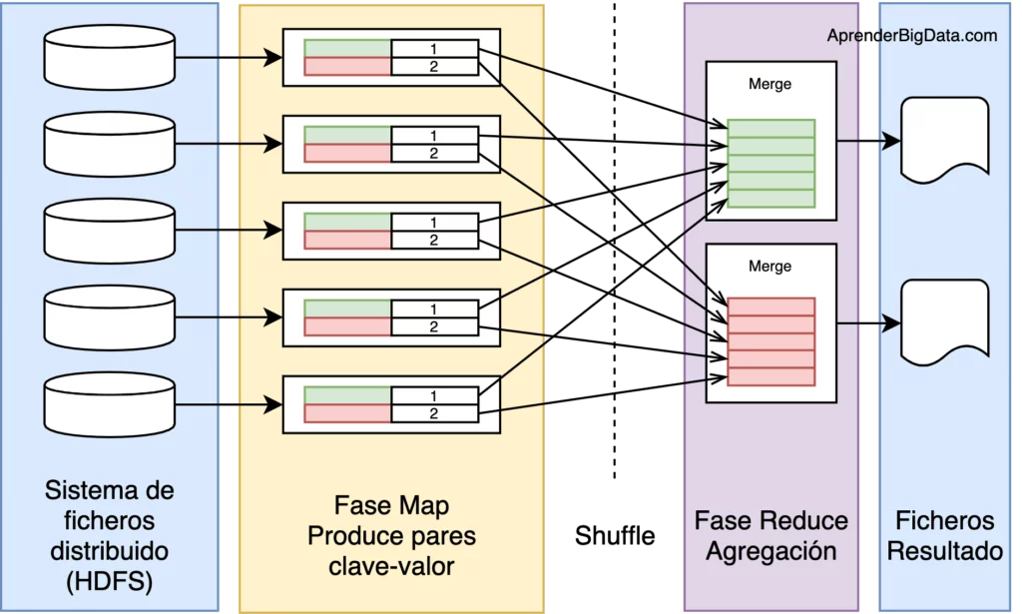
Arquitectura MapReduce

Slide 37
Limitaciones en Hadoop MapReduce
01
02
03
Complejidad de programación
Código java complejo
Overhead de E/S
Lectura y escritura siempre en disco duro
Falta de tolerancia a fallos en tiempo real
Si una tarea de MapReduce falla, todo el proceso debe reiniciarse desde el principio

Slide 38
Gracias :)

Slide 39
Referencias
Tan, P.-N., Steinbach, M., & Kumar, V. (2013). Introduction to Data Mining: Pearson new international edition PDF eBook. Pearson Higher Ed.
Amazon White Papers

